Slide 1



渭河流域水质分析评价及
预测模型
主成分分析案例
汇报人：周嘉伟
时间：2025-04-19

Slide 2
一
主成分分析基本概念
汇 报 内 容
二
主成分分析应用背景
三
主成分分析应用方式
四
结果与结论

Slide 3
主成分分析
一
3
概念：通过降维技术把多个变量化为少数几个主成分(即综合变量或综合指标)。
基本思想：把原有的多个指标转化成少数几个代表性较好的综合指标，这少数几个指标能够反映原来指标大部分的信息
01
计算原理：主成分分析数学模型中的正交变换，在几何上就是作一个坐标旋转。
02
03
降维满足条件：①每个主成分的系数平方和为1。②主成分之间相互独立，即无重叠的信息。③主成分的方差依次递减，重要性依次递减。

Slide 4
一
主成分分析基本概念
汇 报 内 容
二
主成分分析应用背景
三
主成分分析应用方式
四
结果与结论

Slide 5
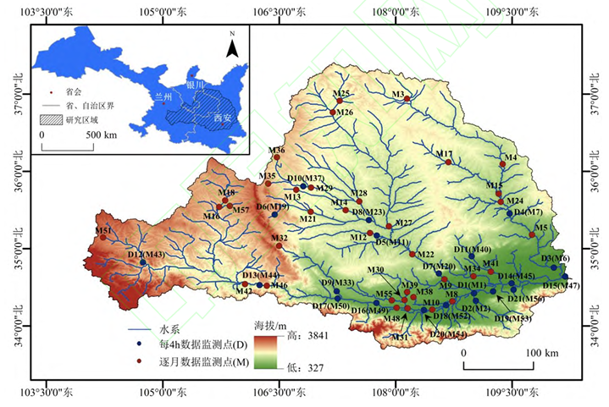
研究背景
二
5
流域水环境的治理和保护是加强黄河流域生态环境保护的重要一环。
研究区域
渭河流域作为黄河最大的支流，在黄河流域生态保护和高质量发展中占据着重要地位。然而，近年来渭河流域水质受到多种污染物的影响，面临着严峻的污染形势。
在水质评价研究中，通常需要考虑众多的水质指标，这些指标之间往往存在着复杂的相关性，使得分析过程繁琐且难以抓住关键问题，引出主成分分析等多元统计分析方法的必要性。

Slide 6
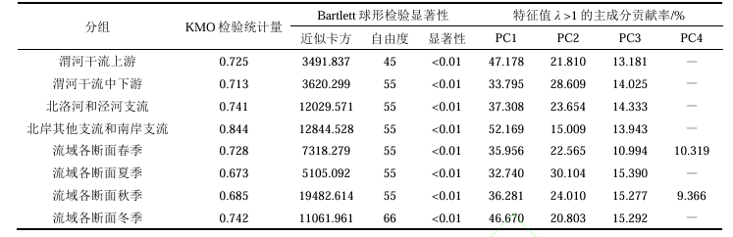
主成分分析应用背景
二
6
主成分分析通过线性变换将原始数据映射到新的坐标系
渭河流域水体污染物主成分分析
在水质评价中的优势：
将大量相关变量转换为少数不相关主成分，实现数据降维或特征提取，筛选出主要污染因子。简化水质评价模型：
适用于样本众多的情况，可广泛应用于水质评价分析。

Slide 7
一
主成分分析基本概念
汇 报 内 容
二
主成分分析应用背景
三
主成分分析应用方式
四
结果与结论

Slide 8
主成分分析应用方式
三
8
分别按渭河干流上游断面、渭河干流中下游断面、北洛河和南岸支流断面以及全流域各断面春夏秋冬四季对相关水质监测指标进行主成分分析。
收集渭河流域 2021 年 1 月至 2024 年 3 月的水质监测数据，包括 25 项水质指标，对数据进行了标准化处理，以消除不同指标量纲和数量级差异的影响，使各指标具有可比性。
数据预处理
奠定基础
计算协方差矩阵或相关系数矩阵，并求解其特征值和特征向量。根据特征值大于 1 的原则确定主成分的数量，并通过累计贡献率评估所选主成分对原始数据的代表性。
构建主成分模型
计算处理
分析各主成分的载荷系数，确定每个主成分所代表的原始变量组合，即识别出影响水质的主要污染物因子。
主成分载荷分析
各分组提取前 3 项主成分，其累计贡献率分别为 82.169%、76.428%、75.295%、81.121%、79.835%、78.234%、84.934% 和 82.756%。

Slide 9
一
主成分分析基本概念
汇 报 内 容
二
主成分分析应用背景
三
主成分分析应用方式
四
结果与结论

Slide 10
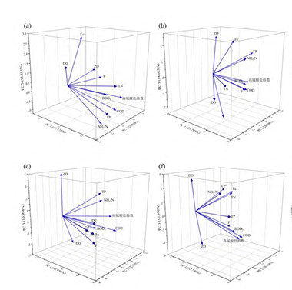
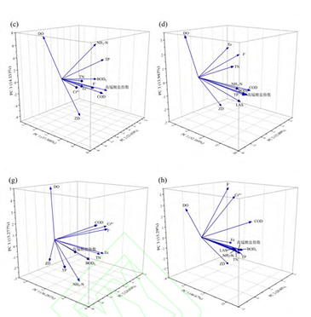
结果与结论
四
10
空间分组与时间分组
📊从空间分组的主成分分析结果来看，渭河干流上游断面及北岸其他支流和南岸支流断面的第一主成分贡献率较高，均在 50%左右，且 PC1 主要影响因子均为反映水体富营养化的 NH₃-N、TP 和 TN 以及反映有机污染的高锰酸盐指数、COD 和 BOD5 等指标。这表明这些区域的水质主要受农业生产和生活废水等影响，以有机污染和富营养化营养盐污染为主。
🔬 从时间分组的主成分分析结果来看，全流域夏秋冬三个季节 PC1 主要影响因子主要是有机污染高锰酸盐指数、COD 和 BOD5，并存在不同程度的营养盐污染。这表明不同季节流域水质的主要污染物存在差异，有机污染和富营养化污染在多数季节占据主导地位，但在春季相对有所变化。
不同时空分组的PCA载荷

Slide 11
汇报结束
谢谢大家！
汇报人：周嘉伟
时间：2025-04-19

